Slide 1

NÁZEV ŠKOLY: ZŠ NETVOŘICE, OKRES BENEŠOV
AUTOR: Mgr.Hana Halamová
TÉMA: Wiederholung
NÁZEV:VY_22_INOVACE_36_NJ7_AZ kviz ,E.0-1, Teil 1
ČÍSLO PROJEKTU: OPVK 1.4

Slide 2
Anotace
Materiál je určen pro výuku německého jazyka v 7.ročníku ZŠ.
Soutěžní formou opakujeme učivo obsažené v úvodu a v 1. lekci učebnice Deutsch mit Max, díl 1.
- dny v týdnu
- čísla a telefonní čísla
- barvy
- W-otázky / typ zjišťovací i doplňovací
- názvy zemí

Slide 3
AZ KVÍZ
Wiederholung- E.0-1
Teil 1
Hra
Pravidla hry

Slide 4
1
1
1
1
2
2
2
2
3
3
3
3
4
4
4
4
5
5
5
5
6
6
6
6
7
7
7
7
8
8
8
8
9
9
9
9
10
10
10
10
11
11
11
11
12
12
12
12
13
13
13
13
14
14
14
14
15
15
15
15
16
16
16
16
17
17
17
17
18
18
18
18
19
19
19
19
20
20
20
20
21
21
21
21

Slide 5
1
Vyjmenujte dny v týdnu
Wochentage
der Montag
Dienstag
Mittwoch
Donnerstag
Freitag
Samstag
Sonntag
Odpověď

Slide 6
2
Zahle von eins bis zehn
Eins- zwei- drei- vier- fünf- sechs- sieben- acht- neun- zehn
Odpověď

Slide 7
3
Heute ist Freitag. Was ist morgen ?
Odpověď
Samstag

Slide 8

4
Welche sind Lenas Lieblingsfarben ?
Odpověď
Lila, grün,blau, orange, rot, gelb

Slide 9
5
Antworte
Wie heißt du ?
Ich heiße …….
Odpověď

Slide 10
6
Wo wohnst du ?
Odpověď
Ich wohne in ……..

Slide 11
7
Woher kommst du ?
Ich komme aus Tschechien.
Odpověď

Slide 12
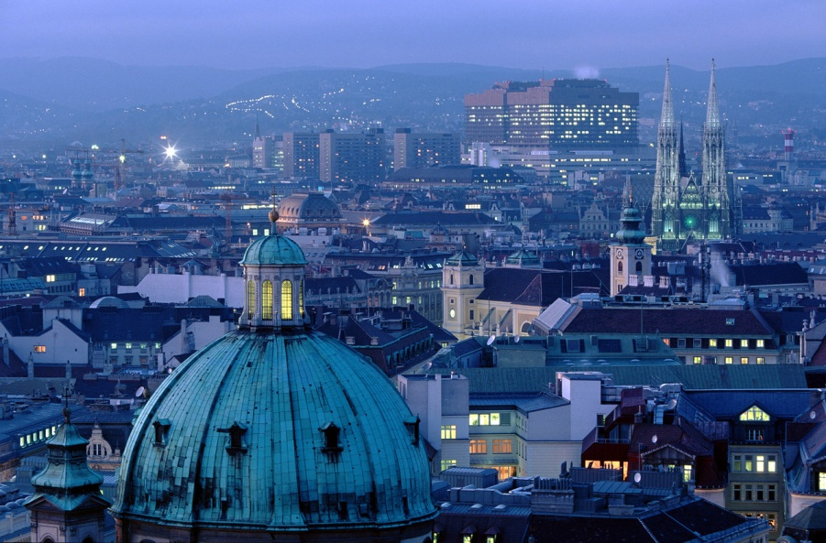
8
Wohnst du in Wien ?
Odpověď
Nein, ich wohne in ……

Slide 13
9
Kommst du aus Österreich ?
Nein, ich komme aus Tschechien.
Odpověď

Slide 14
10
Kommt Jürgen aus der Schweiz ?
Wien
Odpověď
Nein, er kommt aus Österreich.

Slide 15
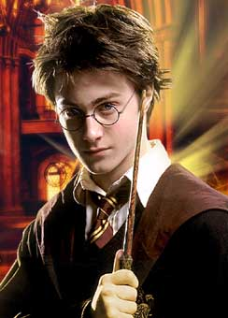
11
Ergänze den Text
Hallo !
Ich heiß… ……… ……….
Ich ……… aus Großbritannien.
Ich ………….. in ……………..
Ich heiße Harry Potter.
Ich komme aus Großbritannien.
Ich wohne in Bradavice.
.
Odpověď

Slide 16
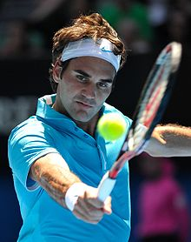
12
Ergänze den Text
Hallo !
Ich hei… ……… …………
Ich k……… aus der ……..
Ich spiele Tennis.
Hallo !
Ich heiße Roger Federer.
Ich komme aus der Schweiz.
Ich spiele Tennis.
Odpověď

Slide 17
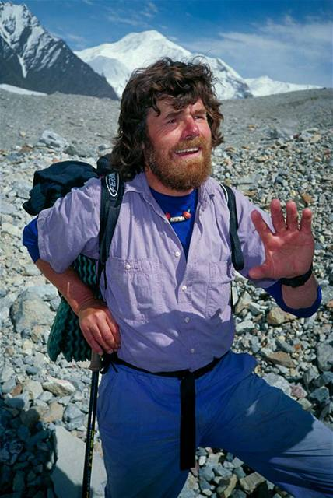
13
Ergänze den Text
Ich he…….
Ich k……. aus Italien.
Ich spreche Deutsch . Ich bin Bergsteiger.
Ich heiße Reinhold Messner.
Ich komme aus Italien.
Ich spreche Deutsch .
Ich bin Bergsteiger.
Odpověď

Slide 18
14
Bilde Frage
………………………………………………… ?
Nein, ich heiße Hans Hoffmann.
Odpověď
Bist du Rene Neumann ?
Heißt du Rene Neumann ?

Slide 19
15
Kommst du aus Prag ?
Ja.
Nein, ich komme aus ……..
Odpověď

Slide 20
16
Wohnst du in Netvořice ?
Ja, ich wohne in Netvořice.
Nein, ich wohne in ………
Odpověď

Slide 21

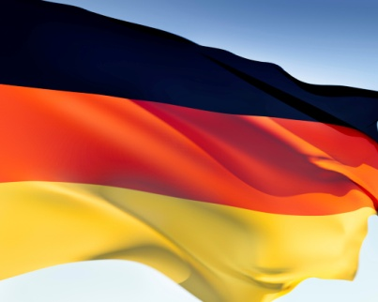


17
Ergänze richtig
Doplň správně názvy zemí a hlavní města
die S - - - - - z -
D - -t - - - land -
Ö - - - - - - - --
Ts - - - - - - - - -
Deutschland – Berlin , die Schweiz – Bern
Tschechien – Prag , Österreich - Wien
Odpověď

Slide 22
18
Bilde Frage
…… … … ………?
Ja, ich komme aus München.
Kommst du aus Deutschland ?
Odpověď

Slide 23
19
Schreib richtig
Odpověď
Deutschland, Tschechien, Schweiz,
Österreich

Slide 24
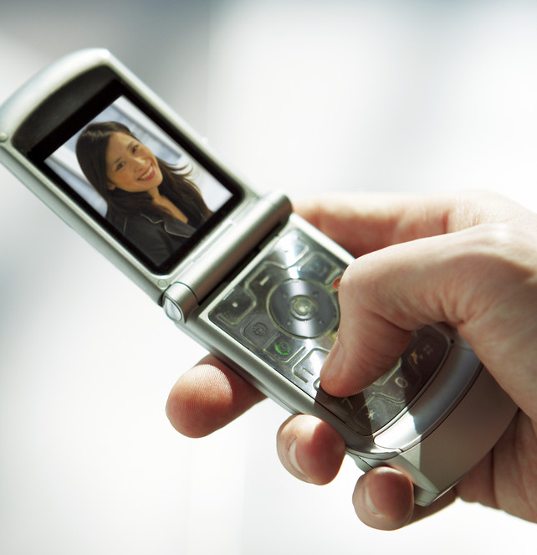
20
Zapiš čísly:
Meine Handynummer ist fünf- sieben-null- drei- sechs- vier- neun- eins- acht
Odpověď
570 364 918

Slide 25
21
Wo Wie Woher Was
Welcher
Ergänze Fragen
……. wohnst du ?
…………. Tag ist heute ?
……….. kommst du, Monika?
……… magst du ?
……… spielst du gern?
…….. heißt du?
Aus Wien.
Tennis und Hockey.
Thomas Schneider.
Mittwoch.
Schokolade.
In Bern, in der Schweiz.
Odpověď

Slide 26
Návod
Hra je určena pro dvě družstva. Cílem hry je spojit svými políčky všechny 3 strany trojúhelníku. K otázce se dostanete kliknutím na políčko do oblasti mimo číslo. Poté se vám zobrazí otázka a po kliknutí na tlačítko „odpověď“ i odpověď. Tlačítkem vpravo dole se vrátíte zpět k základnímu trojúhelníku. Políčko se automaticky zbarví šedě. Pokud družstvo odpoví špatně, necháváme políčko šedivé, pokud správně, změníme barvu políčka kliknutím na políčko (1x − červené družstvo, 2x − modré družstvo). Družstvo si může vybrat i šedivé políčko. V tom případě vyučující zadává náhradní otázku.

Slide 27
Zdroje
http://office.microsoft.com

